Slide 1
LEZIONE 3
Genome Browsers – Ensembl e UCSC

Slide 2
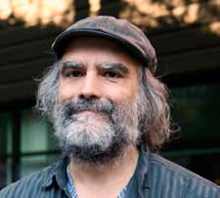

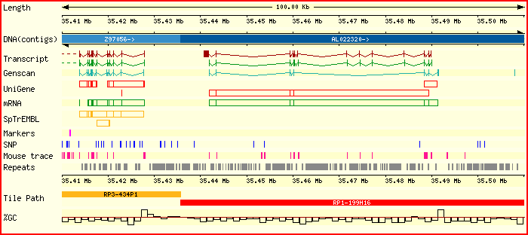
Come è possibile «rappresentare graficamente un genoma» di alcuni miliardi di paia di basi?
Jim Kent, uno dei più grandi bioinformatici della storia, ha definito un genoma come:
«Well, it has a lot of G, C, A and Ts”
Ed effettivamente è così. Senza un’annotazione, una sequenza genomica, di per sé, non ha significato

Slide 3
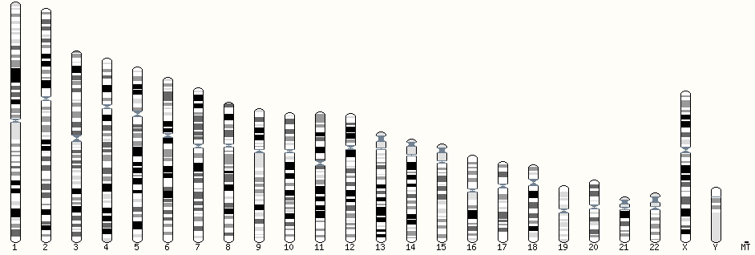
Conosciamo tutti il nostro genoma… ma come possiamo muoverci da un cromosoma all’altro per identificare geni, esoni, SNP, promotori, ecc.???
Teniamo presente che le dimensioni del genoma umano assemblato sono esattamente di 3,554,996,726 paia di basi
Corrispondenti a 20,338 geni codificanti proteine, 22,521 geni non codificanti e 14,638 pseudogeni per oltre 200,000 trascritti!

Slide 4
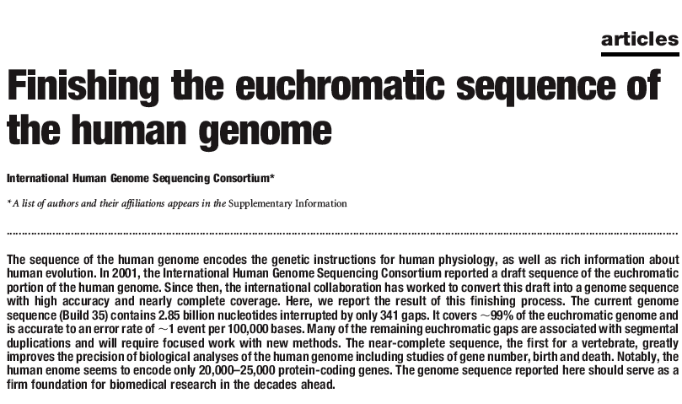
Anni ed anni di lavoro non possono certo produrre dati «grezzi» di facile accessibilità all’utente «comune», che spesso non è un bioinformatico, ma magari un semplice studente o un biologo non molecolare
Nasce la necessità di creare i Genome Browser per:
Esplorare regioni cromosomiche
Esplorare regioni di regolazione fiancheggianti un gene
Effettuare ricerche di elementi (per parola chiave o similarità di sequenza) su scala dell’intero genoma
Investigare l’organizzazione del genoma
Comparare l’architettura del genoma in organismi differenti (comparative genomics

Slide 5
GENOME BROWSERS – ACCESSIBILITA’
ENSEMBL
http://www.ensembl.org/index.html
2) UCSC genome Browser Gateway
https://genome-euro.ucsc.edu/cgi-bin/hgGateway?
3) NCBI Genome Data Viewer
https://www.ncbi.nlm.nih.gov/genome/gdv/
4) Genome browser personalizzabili, di solito legati a specifici progetti genomici o centri di ricerca

Slide 6
CHE TIPO DI INFORMAZIONI SONO DISPONIBILI IN UN GENOME BROWSER?
ANNOTAZIONI «BASE» CON COORDINATE RISPETTO AD UNO DEI CROMOSOMI
Geni (introni, esoni, 5’ e 3’ UTR)
Trascritti (comprensivi di splicing alternativi, di solito indicati CDS ed UTR per quelli codificanti)
Non-coding RNAs (rRNA, tRNA, lncRNAs, ecc.)
Pseudogeni
Link ad altre informazioni collegate (es. scheda della proteina codificata da un determinato mRNA)

Slide 7
CHE TIPO DI INFORMAZIONI SONO DISPONIBILI IN UN GENOME BROWSER?
ANNOTAZIONI «AVANZATE»
Informazioni citogenetiche (laddove disponibili, bandeggi dei cromosomi)
Varianti genetiche (SNPs, STRs, indels, ecc.)
Sequenze ripetitive (LINE, SINE, DNA transposons, ecc., spesso «mascherate» in un genoma, cioè mostrate come lunghe stretch di «N»
Dati di espressione (allineamenti con ESTs, o dati relativi a microarray oppure esperimenti di RNA-sequencing)
Allineamenti con regioni genomiche omologhe in altre specie (strumenti per studi di genomica comparata)
E molte altre cose…

Slide 8
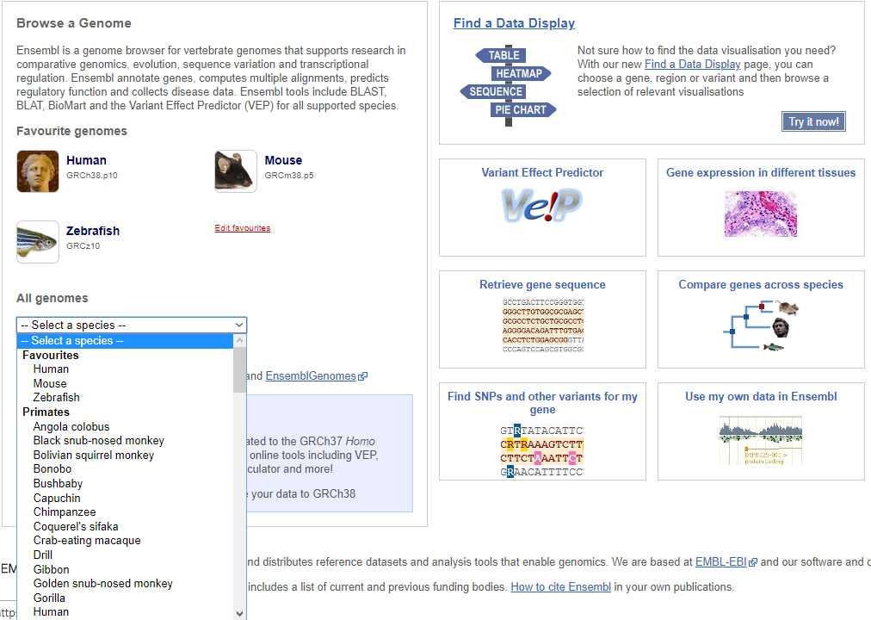
ENSEMBL
Progetto congiunto dell’EBI e del Wellcome Trust Sanger Institute lanciato nel 1999 in vista della release del genoma umano
Originariamente progettato per organismi modello
Ora comprende oltre 80 genomi, con focus principale sui vertebrati
Uomo, topo e zebrafish, organismi modello «storici» per ovvi motivi
Drosophila, Caenorhabditis e lievito come outgrops

Slide 9

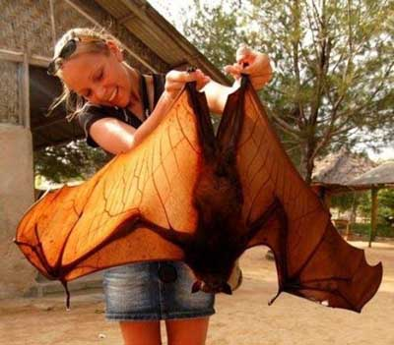

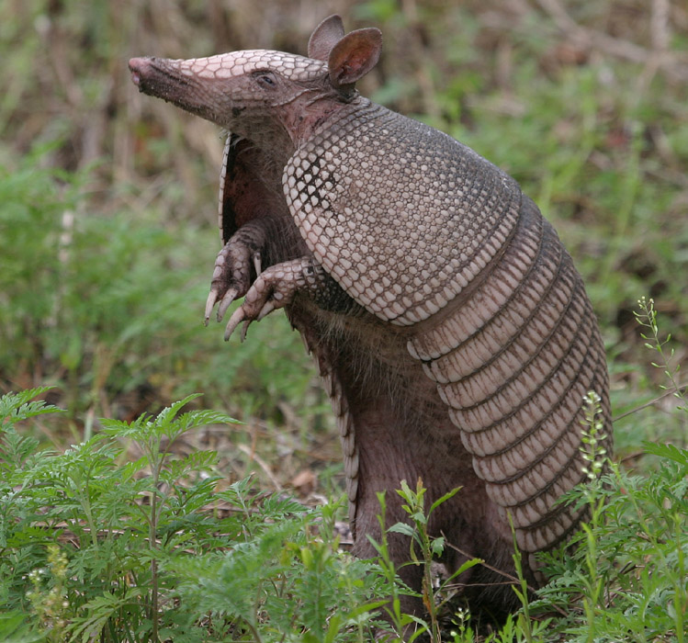

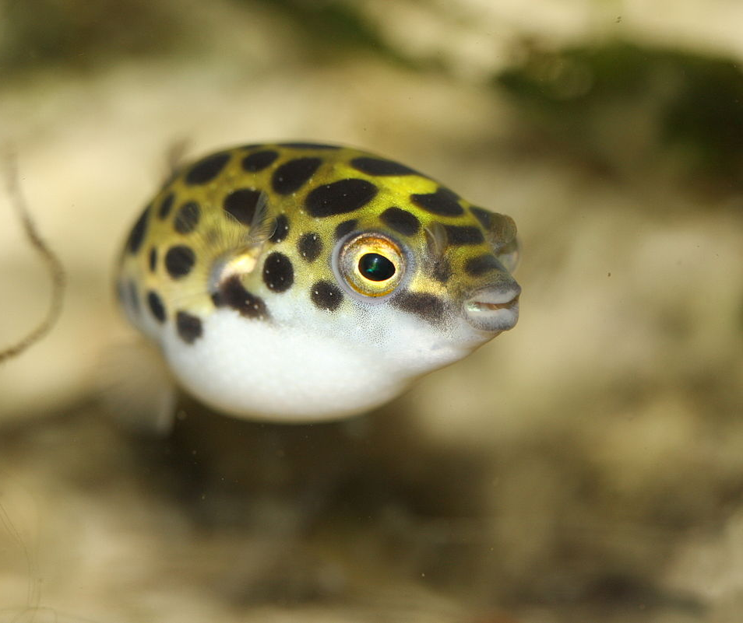
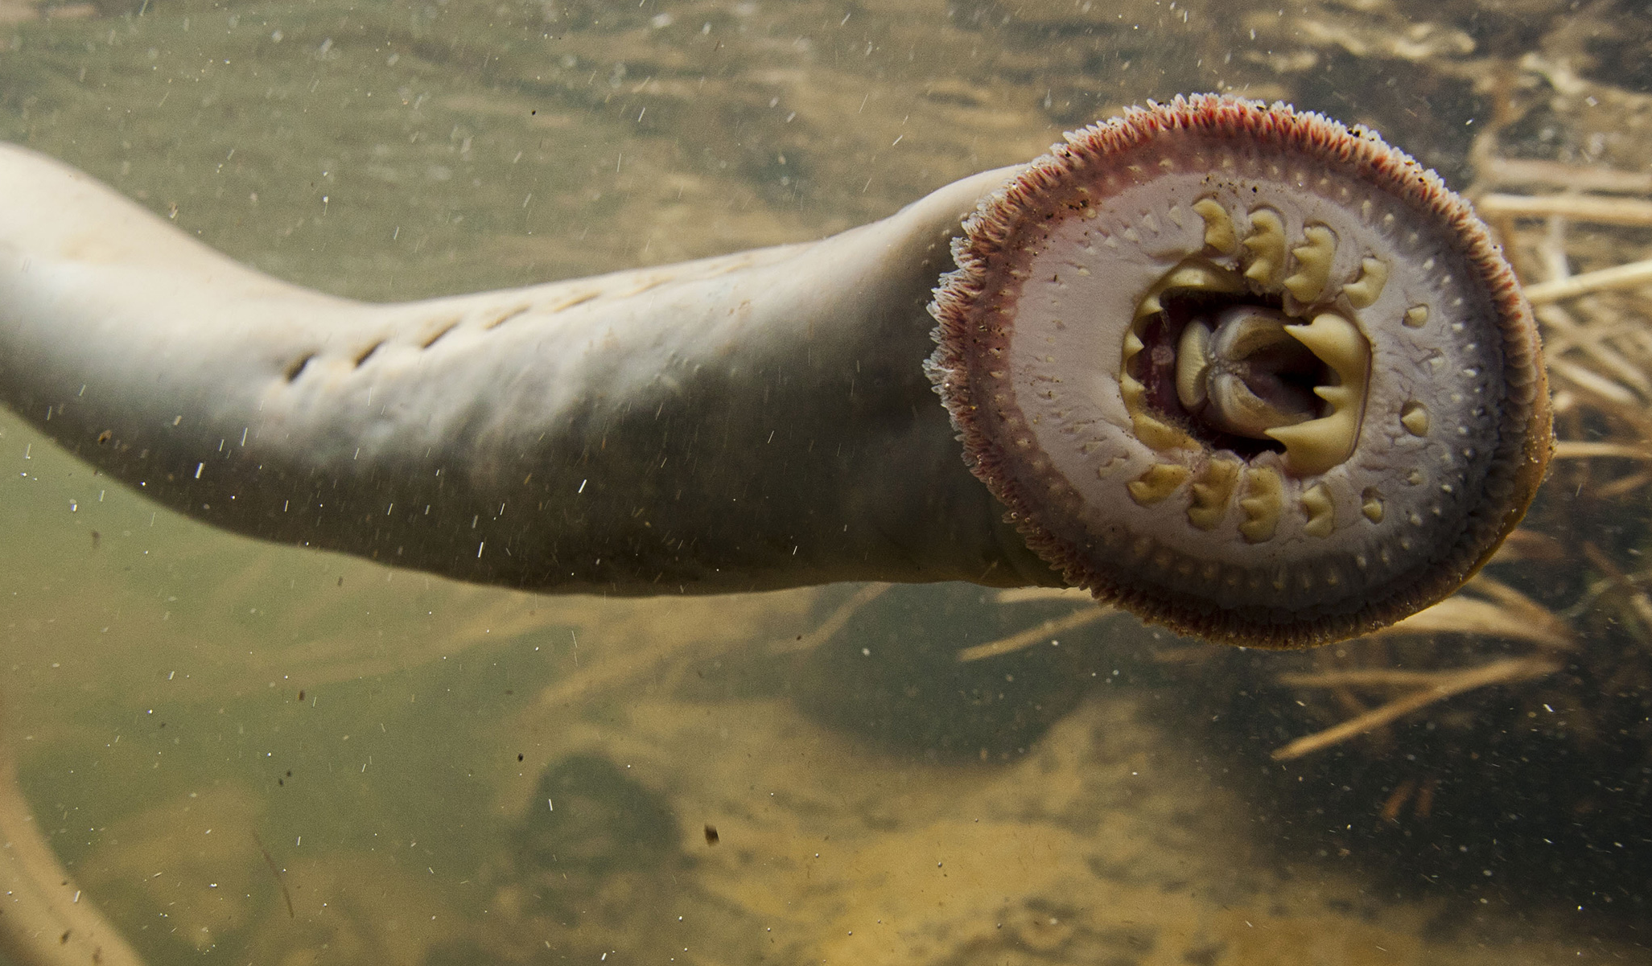
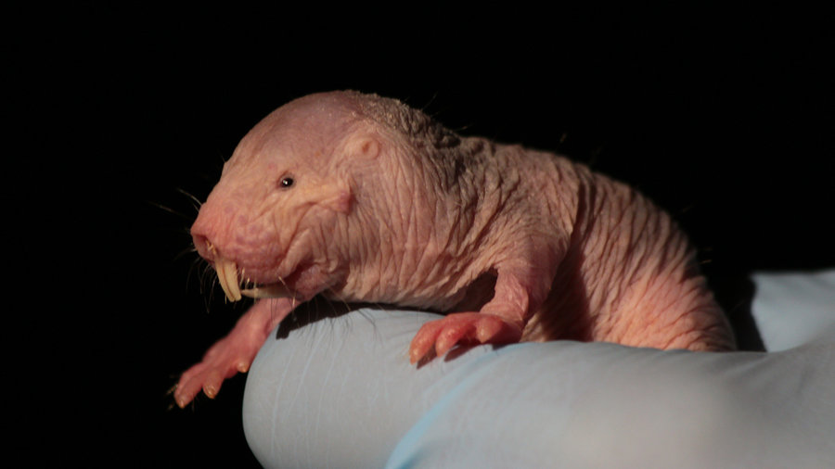
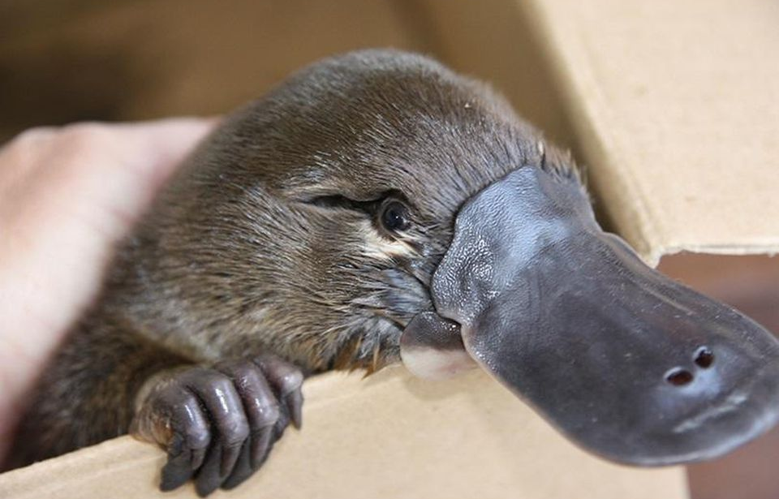
ALCUNI DEI GENOMI ACCESSIBILI SU ENSEMBL
Interesse di tipo evolutivo (primati, ma non solo), di biologia di base (Xenopus) economico (pensiamo ai pesci, al pollo o alla pecora) o di conservazione (panda)

Slide 10
Ma non solo…
Con il proliferare di nuovi genomi di organismi non modello, Ensembl si è espanso ed ora comprende nuova sezioni chiamate Ensembl Metazoa, Ensembl Plants, Ensembl Fungi, Ensembl Protists ed Ensembl Bacteria che comprendono animali invertebrati, piante, funghi, protisti e batterei di gruppi molto lontani tra loro
https://metazoa.ensembl.org/index.html
https://plants.ensembl.org/index.html
http://bacteria.ensembl.org/index.html
https://fungi.ensembl.org/index.html
https://protists.ensembl.org/index.html

Slide 11

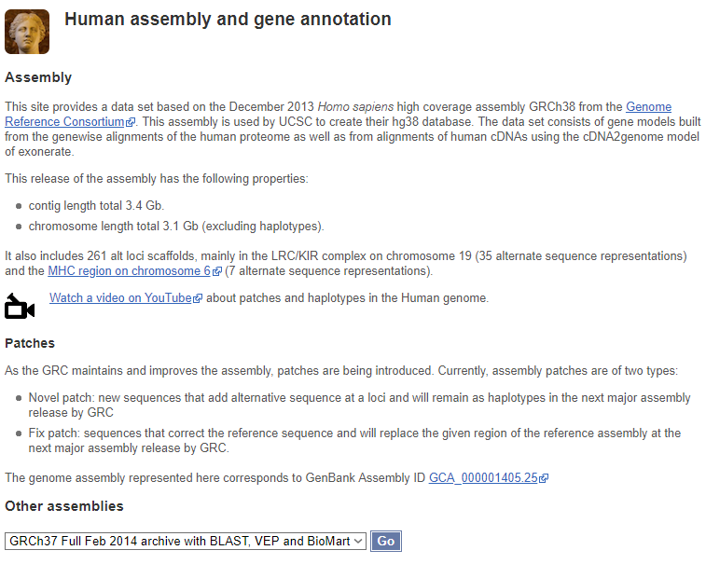
ENSEMBL – ALCUNE NOTE
Tutti i genomi depositati in Ensembl sono annotati utilizzando pipeline ben consolidate (= con gli stessi metodi), garantendo quindi uno standard qualitativo ugualmente elevato
Ogni genoma viene periodicamente aggiornato. Pertanto sono disponibili più versioni caratterizzate da un codice distinto.
La release più recente del genoma umano per esempio è la GRCh38.p10
Ad ogni release possono comparire/sparire alcune annotazioni sulla base di nuove evidenze sperimentali o correzioni di predizioni in silico
Più raramente l’assemblaggio genomico stesso può essere migliorato (ormai non accade più per genomi già ben consolidati, come quello umano)
Il link «More about this genebuild» ci permette di recuperare tutte le informazioni di cui abbiamo bisogno

Slide 12
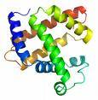



ANNOTAZIONE
Per «annotazione» si intende il processo con cui vengono assegnate informazioni relative alla posizione di geni, trascritti, varianti ed elementi di regolazione su un genoma
Tutte le annotazioni di Ensembl sono basate su un complesso mix di dati di espressione genica, predizioni computazionali ed evidenze basate sulla similarità di sequenza con altri organismi (basate su BLAST, che vedremo nelle prossime lezioni)
L’annotazione può essere di tipo «strutturale» (assegnare le coordinate rispetto ad un cromosoma) o «funzionale» (che nome devo dare ad un determinato gene? Che ruolo biologico ha?)
Protein/ mRNA
Sequence Assembly
Ensembl Genes

Slide 13
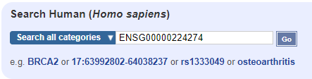
COME SONO GESTITE TUTTE QUESTE INFO IN UN GENOME BROWSER?
Ogni gene, mRNA, proteina e persino ogni esone ha il proprio ID interno (vedi lo specchietto a lato) che ne permette il riconoscimento univoco ed il collegamento ad altre schede (ad es. la scheda di un gene sarà collegato a varie schede corrispondenti a tutte le isoforme di mRNA da esso prodotte
Naturalmente questi ID rendono disponibile una ricerca molto semplice dal motore di ricerca interno
STRUTTURA DEGLI ID INTERNI DI ENSEMBL
ENSG### Ensembl Gene ID
ENST### Ensembl Transcript ID
ENSP### Ensembl Peptide ID
ENSE### Ensembl Exon ID

Slide 14
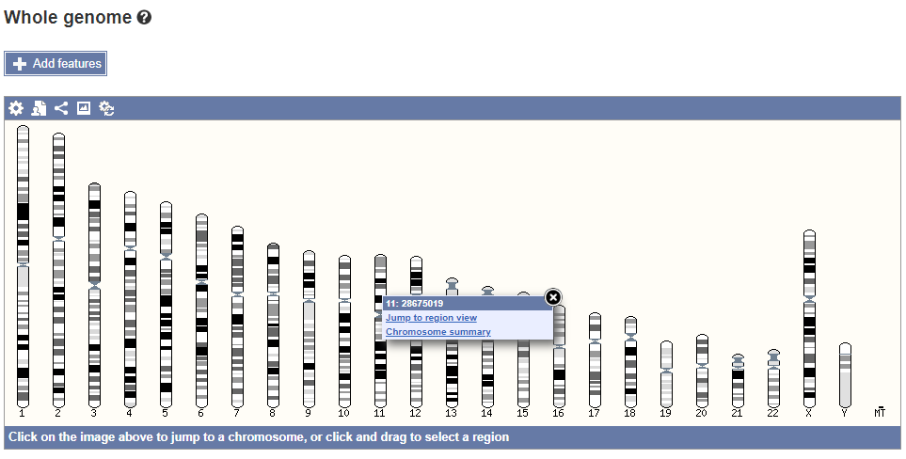
ESPLORAZIONE DI UN GENOMA – PRIMI PASSI
Da «view karyotype» possiamo cliccare su un cromosoma per andare a ispezionare un chromosome summary

Slide 15
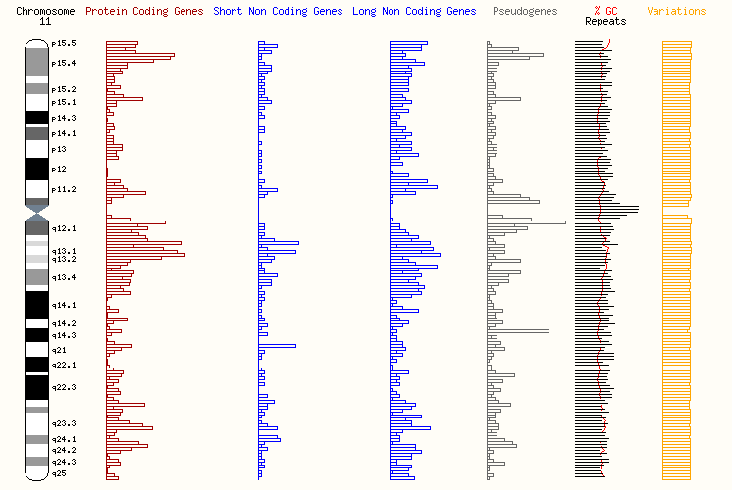
CHROMOSOME SUMMARY (I)
Visione bandeggi
Densità genica
Densità geni non codificanti (long e short)
Densità pesudogeni
Composizione GC
Densità di varianti geniche

Slide 16
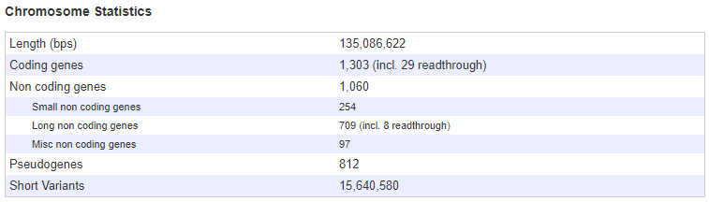
CHROMOSOME SUMMARY (II)
Dimensione del cromosoma (trovo quella dell’intero genoma da «more about this genebuild»
Numero di geni codificanti e non
Numero di pseudogeni
Densità varianti

Slide 17
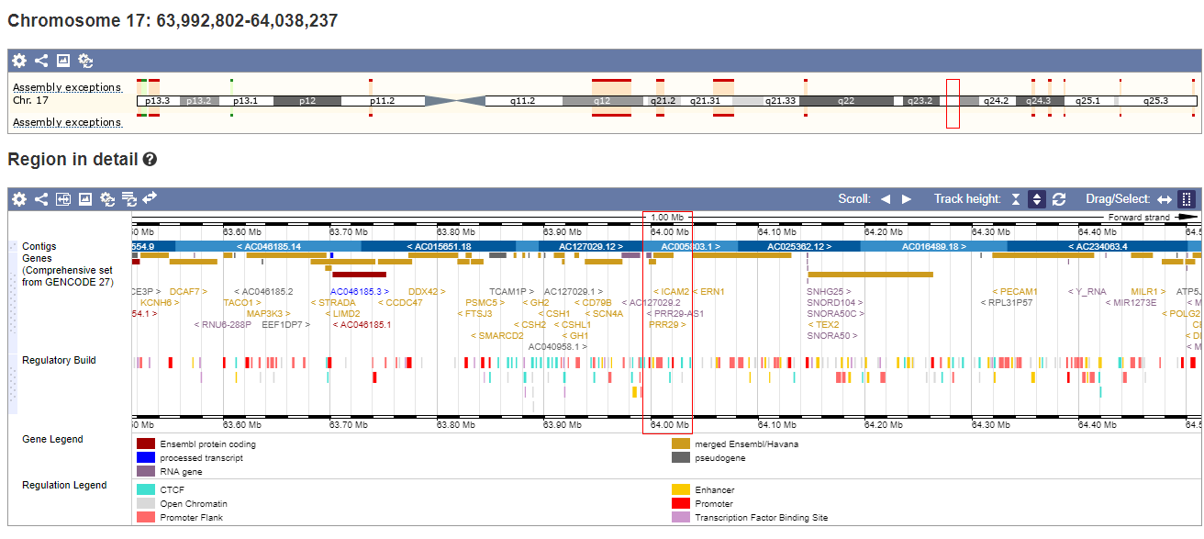
Dalla home page clicchiamo su «example region»
Dove siamo? Ce lo dive il riquadro rosso (braccio lungo del cromosoma 17)
Regione zoomata nel riquadro sotto
Iniziamo a vedere alcune annotazioni, ma c’è un ulteriore livello di zoom (secondo riquadro rosso)

Slide 18
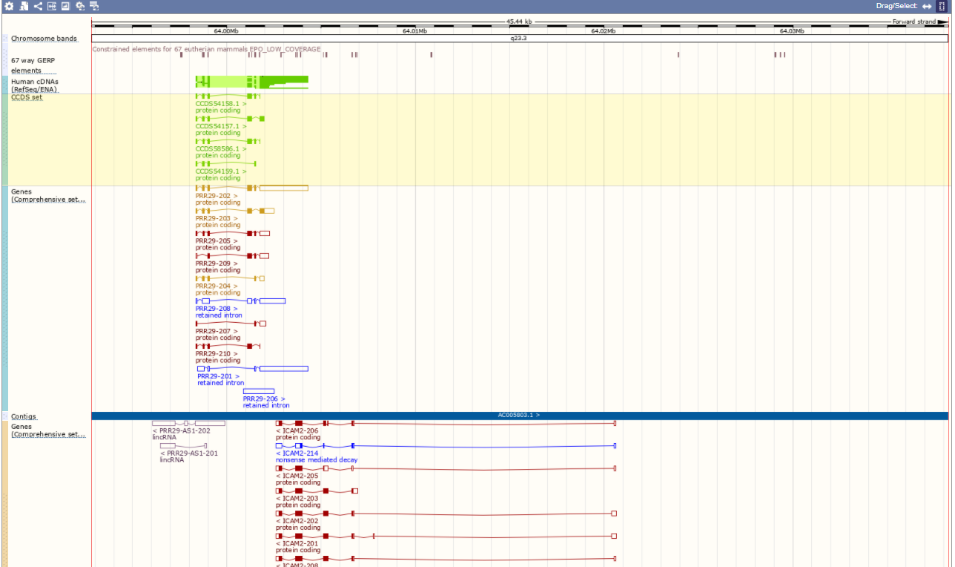
Lo zoom definitivo è riportato sotto
GENE PRR29
Con varianti di splicing
GENE ICAM2
Con varianti di splicing
NOTATE L’ORIENTAMENTO
SULLO STRAND + o – INDICATO da > o <
lncRNA
antisenso

Slide 19
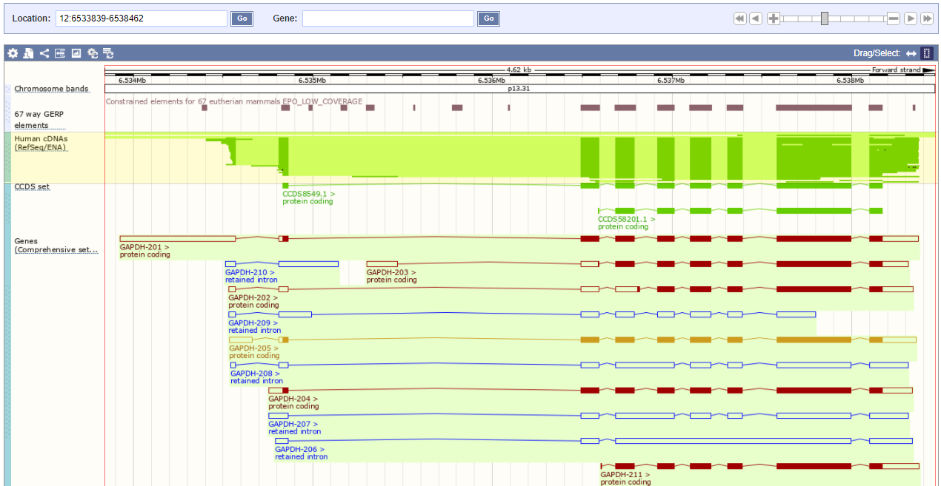
GENE ESEMPIO: GAPDH
LOCALIZZAZIONE -> #CROMOSOMA: NUCLEOTIDI INIZIO-FINE
BARRA DI RICERCA
ZOOM IN/OUT
SPOSTAMENTO LATERALE
COORDINATE GENOMICHE
ALLINEAMENTO CON CDNA DEPOSITATI IN BANCHE DATI, SEGUONO GLI mRNA ANNOTATI
ROSSO MATTONE E ARANCIO = mRNA DERIVANTI DA DIFFERENTI APPROCCI PREDITTIVI (ENSEBML o HAVANA)
IN BLU TRASCRITTI NON CODIFICANTI (splicign aberranti, antisenso, ecc.)
LA PARTE PIENA E’ IL CDS (da ATG a codone di STOP)
LA PARTE VUOTA SONO GLI UTR
I simboli > e < indicano lo strand codificante

Slide 20
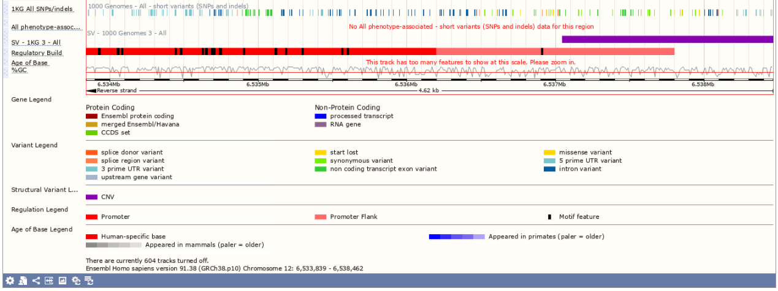
MA NON SOLO…
La parte inferiore riporta altre tracce di annotazione
Legenda a colori per capire cosa stiamo guardando
Mappa SNP/Indel, elementi di regolazione, % contenuto in GC
604 «tracce» di annottazione sono «turned off» e quindi nascoste… per attivarle clicco sulla rotellina

Slide 21
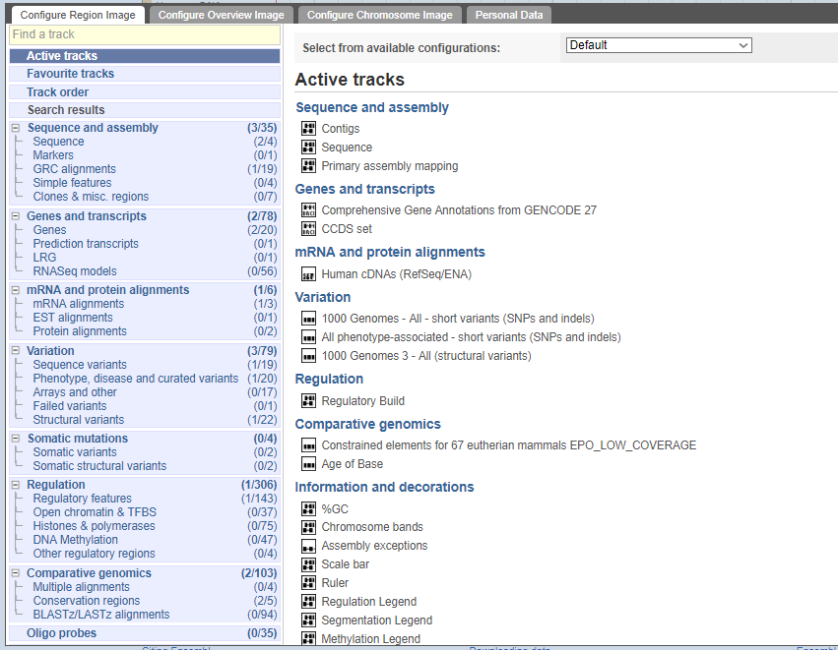
TIPI DI ANNOTAZIONE CHE POSSO MOSTRARE
Oltre a geni e trascritti…
Varianti geniche (SNP e indel derivate da vari progetti di resequencing
Reulatory build: promotori, enhancer, ecc.
Elementi per genomica comparata, come livello di conservazione in vari organismi di elementi codificanti o di regolazione
Ognuno di questi elementi è contrassegnato da un ID ed è collegato alla sua pagina

Slide 22
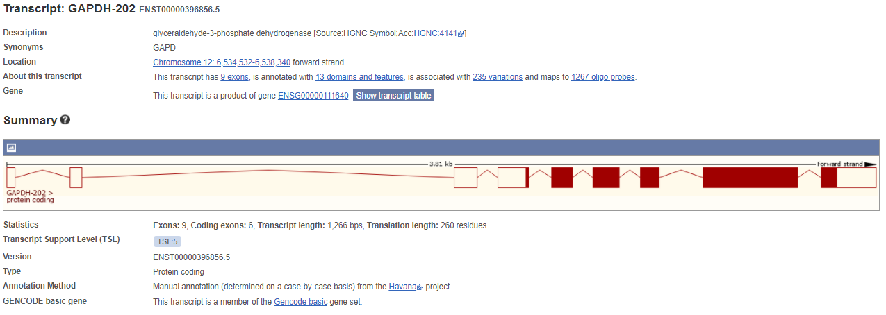
SCHEDA RELATIVA AD UN TRASCRITTO
Utile per studiarlo nel dettaglio; miglior visione dei sti di splicing e dimensione di esoni ed introni
Cross references a varianti geniche associate, alle schede dei signolo esoni, al gene, al genome browser stesso con visuale centrata sul trascritto

Slide 23
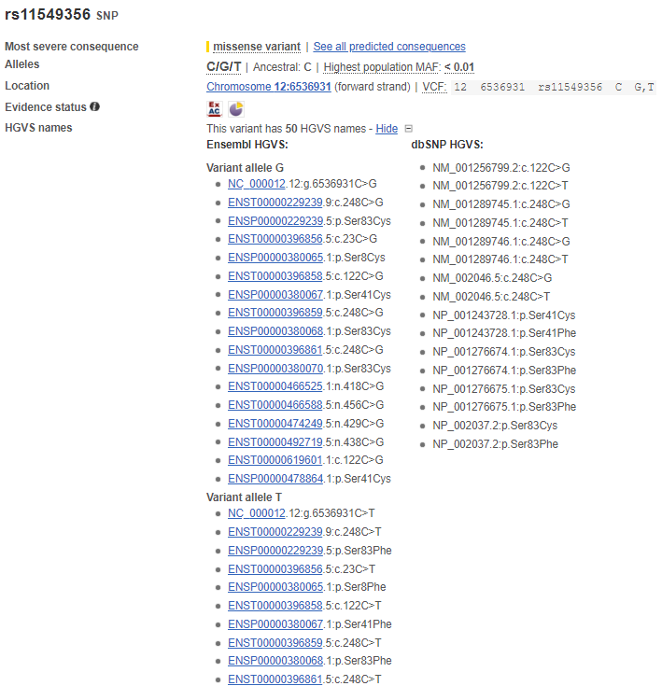
SCHEDA RELATIVA AD UNA SNP
A quali trascritti è legata?
A che proteine è legata?
E’ una mutazione sinonima o non-sinonima?
Con che frequenza la trovo nella popolazione?
E’associata ad una malattia o ad una variante fenotipica?
Partendo da questa pagina posso ricavare tutte queste informazioni con pochi click

Slide 24
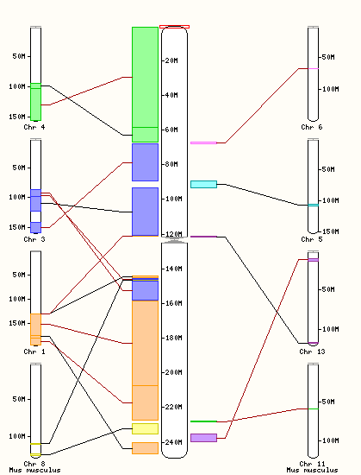
STUDI DI SINTENIA
Per sintenia si intende l’associazione di due o più geni sullo stesso cromosoma
Più in generale si parla di sintenia in ambito di genomica comparata, in quanto geni ortologhi tendono a rimanere nella stessa posizione reciproca in specie affini
Ricombinazioni inter- ed intra-cromosomiche sono eventi piuttosto comuni nella storia evolutiva delle specie
Specie diverse hanno un numero di cromosomi diverso
Mi aspetto un minor livello di conservazione dell’architettura genomica man mano che mi sposto verso specie filogeneticamente più lontane

Slide 25
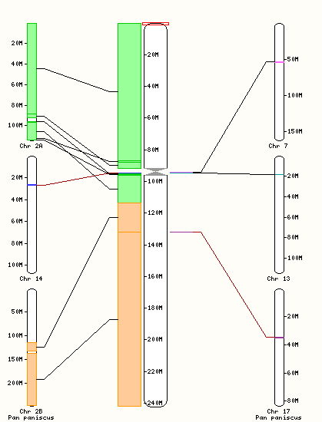
STUDI DI SINTENIA
Dopo aver selezionato un cromosoma umano da «view karyotype» -> chromosome summary, posso selezionare «synteny» sotto «comparative genomics»
L’esempio a lato mostra la sintenia del cromosoma 2 umano con il genoma di bonobo
Il grafico ci mostra come l’intero braccio corto e parte del braccio lungo trovino corrispondenza (anche se con un certo «rimescolamento») nel cromosoma 2 A di bonobo
La restante parte del braccio lungo copre circa metà del cromosoma 2B
Altre piccole regioni trovano corrispondenza con il cromosoma 14, 7, 13 e 17

Slide 26
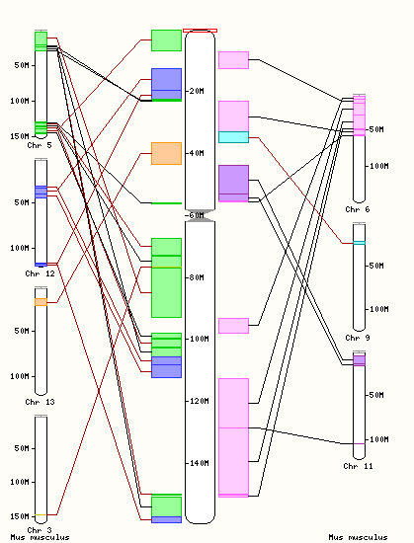
STUDI DI SINTENIA
Il cromosoma 2 umano quindi risulta essere una fusione tra due cromosomi (2 A e 2B) del primate ancestrale, ma l’ipotesi alternativa che il primate ancestrale possedesse un singolo cromosoma 2 che si è poi scisso nel bonobo è ugualmente valida
Posso inferirlo andando a vedere la situazione genomica di altri primate (e scoprirò che è più ragionevole la prima ipotesi
Il grado di sintenia tra uomo e topo (mostrato a lato per il chr17) è decisamente più basso, come atteso dalla maggior distanza filogenetica
Da notare che le considerazioni sulla sintenia sono valide anche per il cromosoma X, che contiene geni dalle funzioni più disparate come gli altri

Slide 27
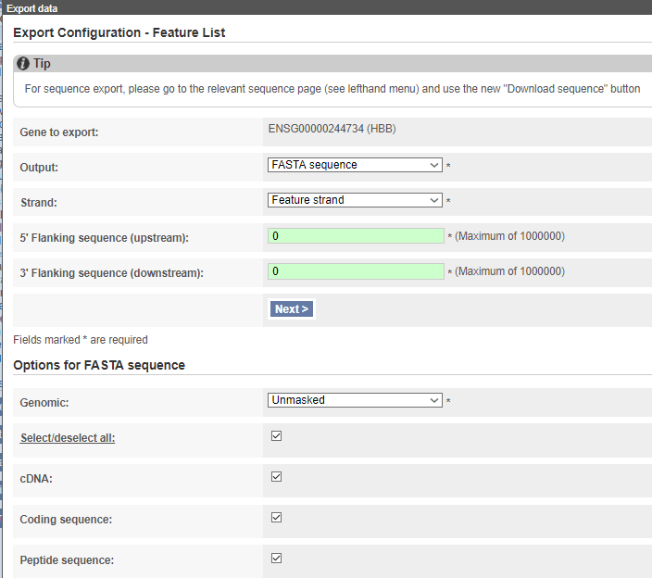
E’ di fondamentale importanza poter recuperare i dati di sequenza da un genome browser per qualsiasi applicazione o studio a valle
Dalla scheda di un gene, un trascritto o una proteina posso cliccare su «export data»
Verrò portato alla schermata a lato
Posso selezionare cosa voglio esportare (sequenza genomica? mRNA? Introni? Esoni?, UTR?) ed in che formato
Di solito è utile esportare le sequenze in formato FASTA

Slide 28
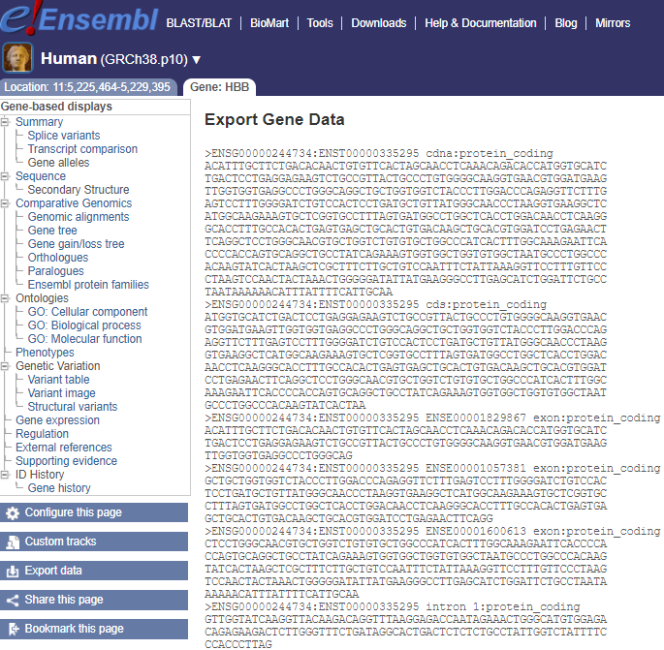

Slide 29
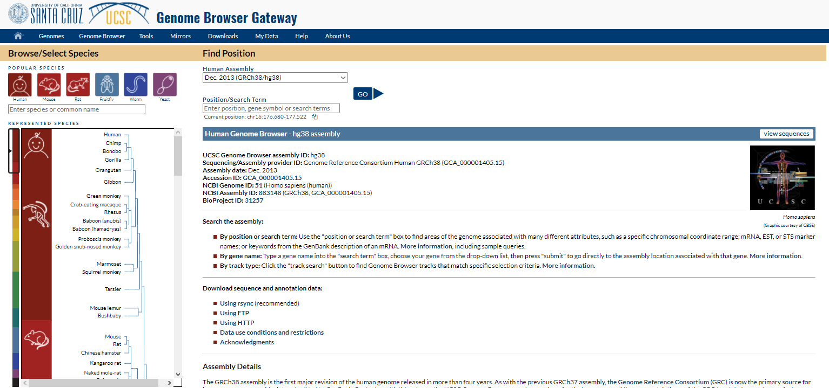
USCS GENOME BROWSER
Stesso tipo di informazioni contenute in Ensembl
Cambia il tipo di annotazioni contenute (posso trovare alcune tracce di annotazione in più o in meno) e cambia la visualizzazione grafica

Slide 30
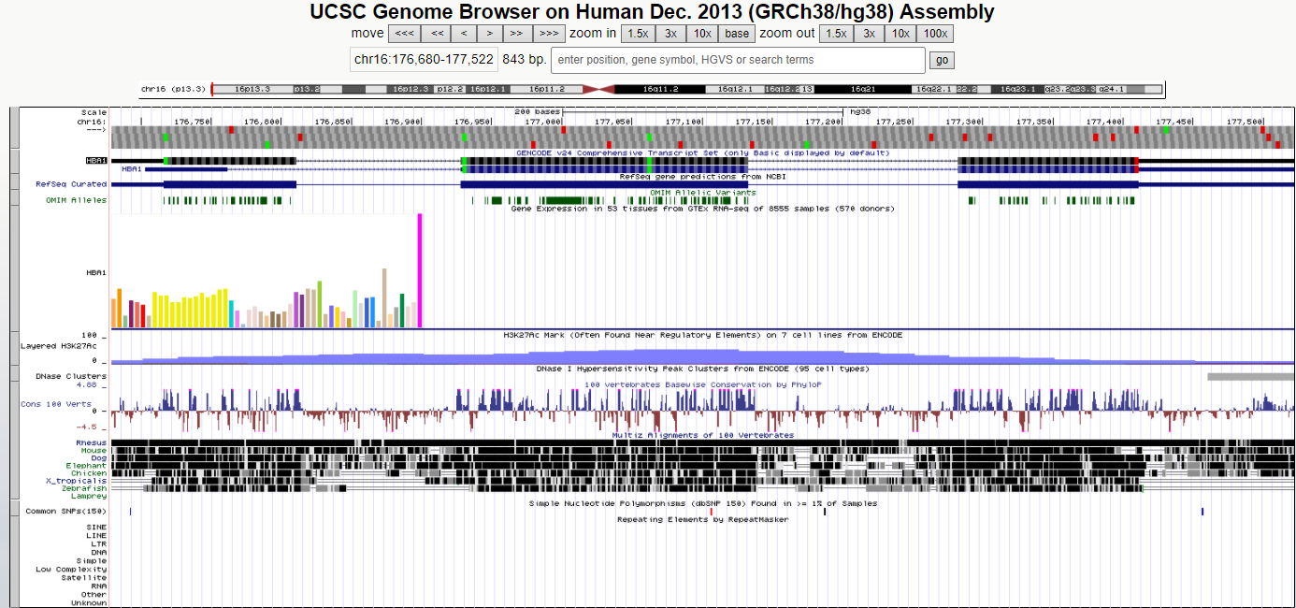
Come Ensembl, anche l’UCSC Genome Browser nasce inizialmente per ospitare il genoma umano, ma oggi presenta ben 46 genomi
ZOOM IN /OUT
BARRA DI RICERCA
POSIZIONE SUL CROMOSOMA
mRNA (INTRONI/ESONI)
VARIANTI OMIM
TRACCIA GENE EXPRESSION
TRACCIA CONSERVAZIONE
TRA SPECIE
TRACCIA ELEMENTI
RIPETUTI

Slide 31
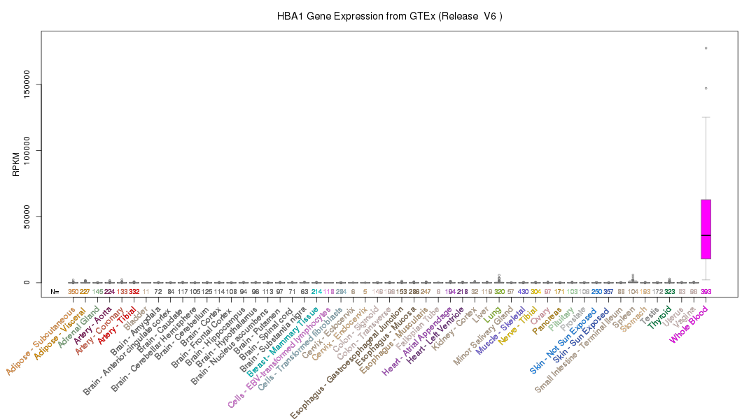
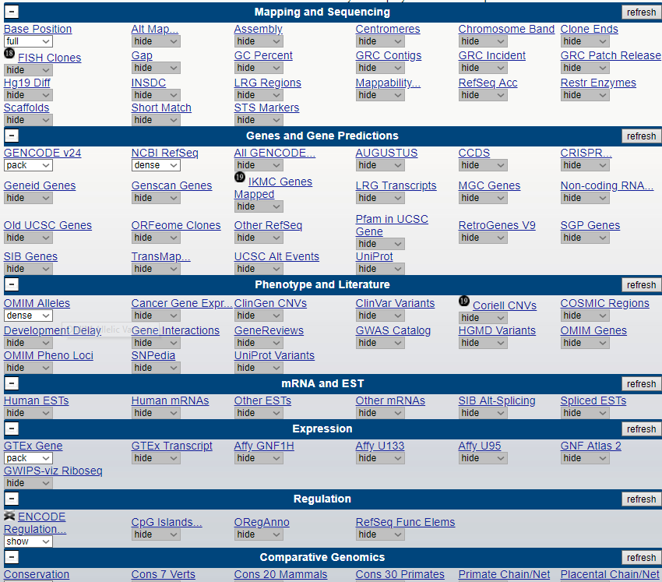
Come in Ensembl, le tracce da mostrare sono personalizzabili ed esplorabili nel dettaglio
Nel primo esempio vediamo il dettaglio di una track di gene expression per il gene HBA1
Posso mostrare con hide/show (con diverse opzioni di visualizzazione, pack/full/dense, ecc.) le tracce di mio interesse
Divise in varie categorie, come vedete a sinistra: annotazioni di geni e proteine, link a dati di fenotipi e letteratura, dati di espressione, elementi di regolazione, strumenti di genomica comparata

Slide 32
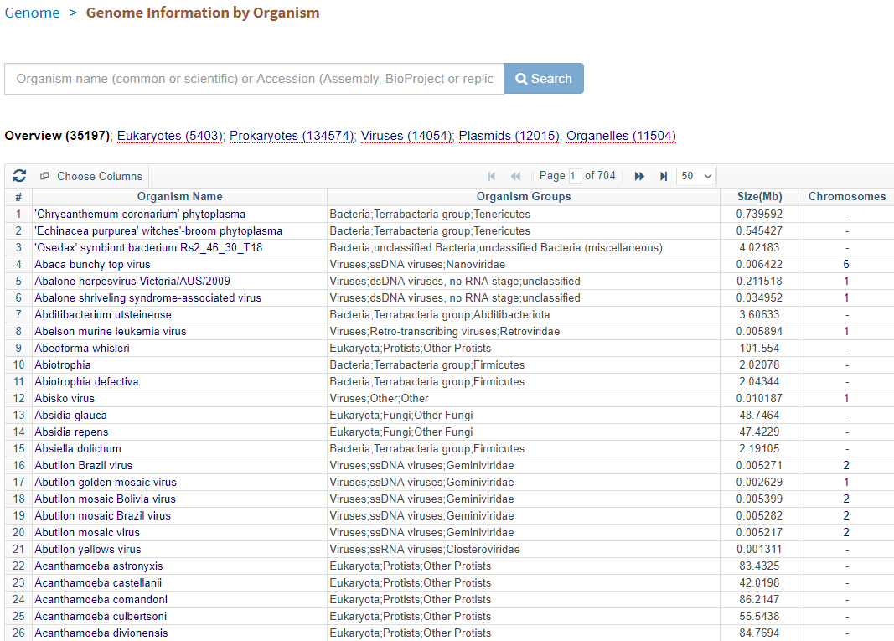
IL NUMERO DI GENOMI SEQUENZIATI CRESCE ESPONENZIALMENTE
Ce ne possiamo rendere conto facilmente visitando NCBi Genome
https://www.ncbi.nlm.nih.gov/genome/
Possiamo filtrare per gruppo tassonomico e renderci conto del loro numero e della dimensione di ciascun genoma
Genomi di procarioti ovviamente preponderanti per le ridotte dimensioni e bassi costi di sequenziamento
Potete effettuare una ricerca usando il nome scientifico

Slide 33
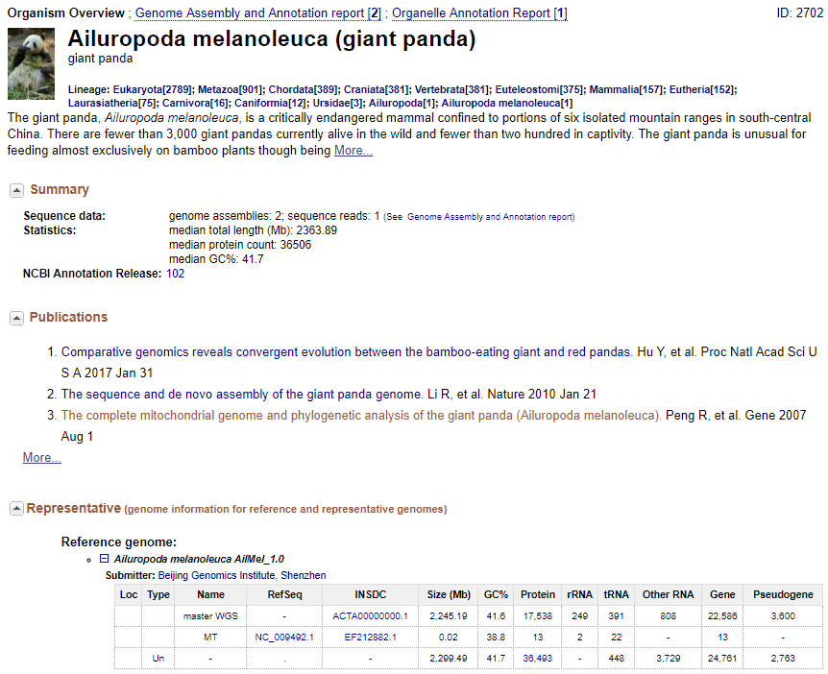
UN ESEMPIO – GENOMA DEL PANDA
Posso ricavare facilmente molte informazioni
-dimensioni del genoma
-numero di geni
-contenuto in GC
-pubblicazioni di riferimento
-cross-references alle sequenze
-Link al browser genomico interno dell’NCBI

Slide 34
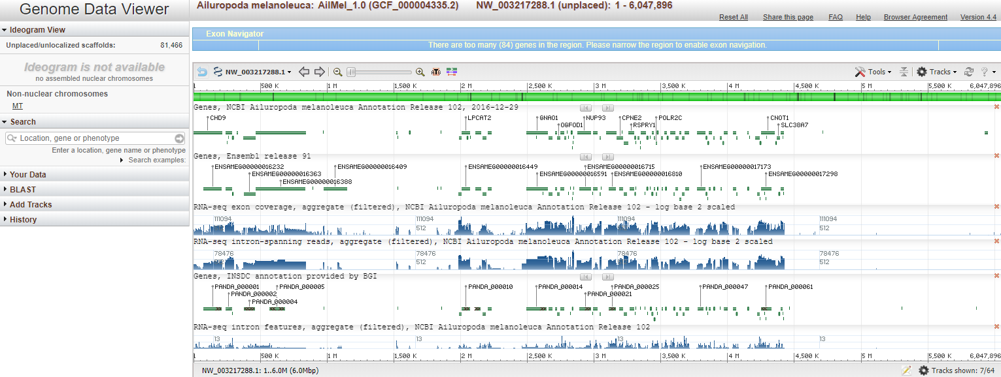
NCBI GENOME DATA VIEWER
Stesse informazioni contenute in Ensembl ed UCSC (attenzione però, non tutti i genomi sono presenti su queste piattaforme!)
Organizzazione grafica leggermente diversa, tracce di annotazione sempre personalizzabili, possibilità di effettuare ricerche per parole chiave

Slide 35
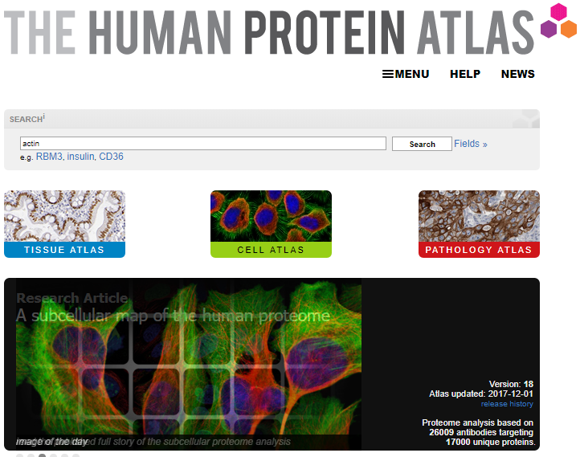
HUMAN PROTEIN ATLAS
https://www.proteinatlas.org
Ottima risorsa per esplorare i livelli di espressione di geni umani, sia a livello di mRNA che a livello di proteina
Diviso in 3 sezioni
Tissue atlas
Cell Atlas
Pathology atlas

Slide 36
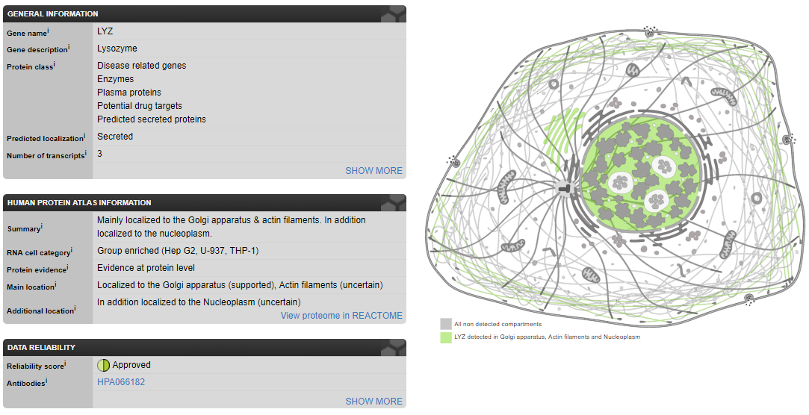
CELL ATLAS

Slide 37
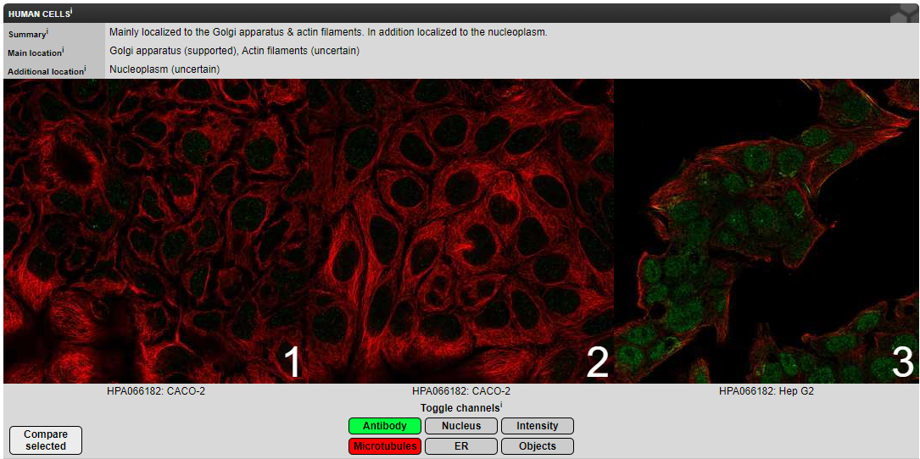
CELL ATLAS
Schema con localizzazione subcellulare (organelli/membrana, ecc.)
Immagini interattive che permettono di esplorare la localizzazione subcellulare con anticorpi specifici e marker di microtubuli, nucleo e reticolo endoplasmico

Slide 38
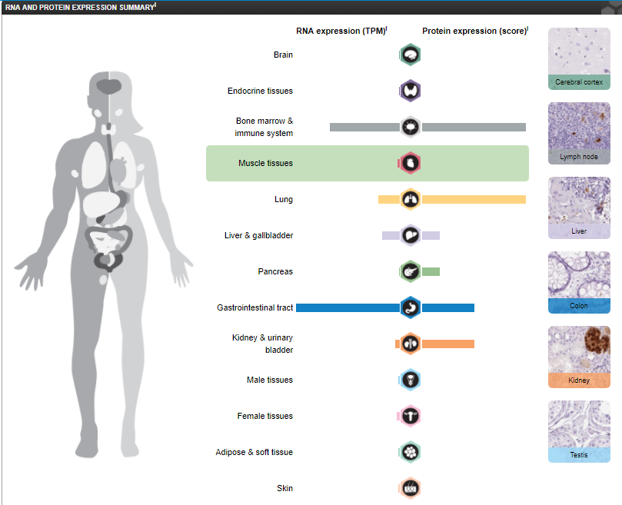
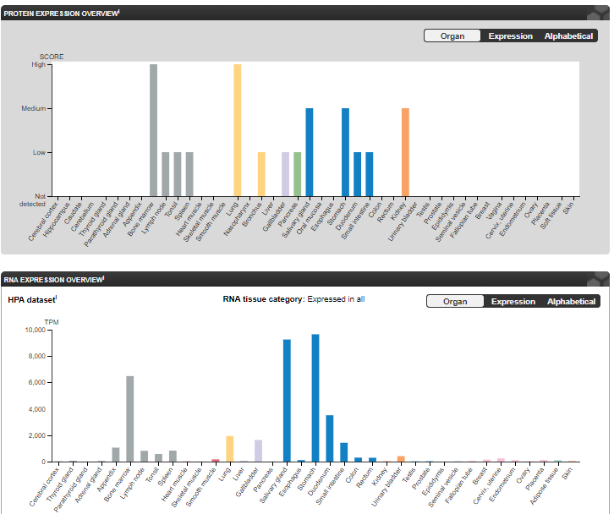
TISSUE ATLAS
Schema riassuntivo con livelli di espressione mRNA e proteine
Derivati da microarray/RNA sequencing e dati quantitativi (mRNA) oppure marcatura con anticorpi (dati qualitativi)
Da «primary data» si possono esplorare i dati originari

Slide 39
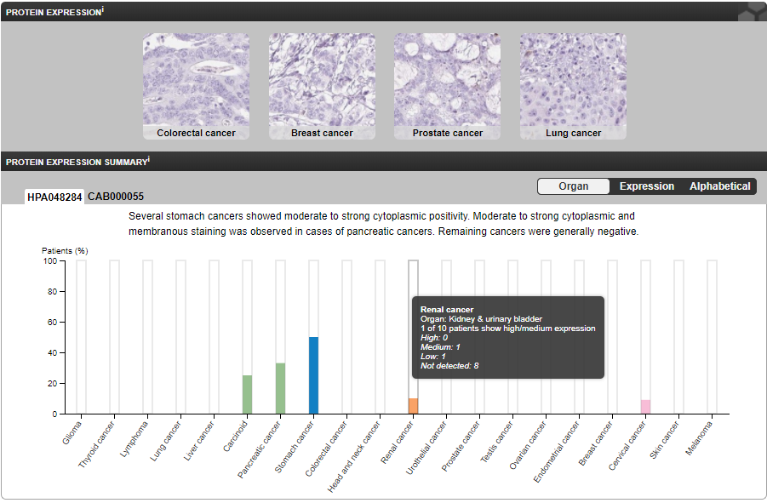
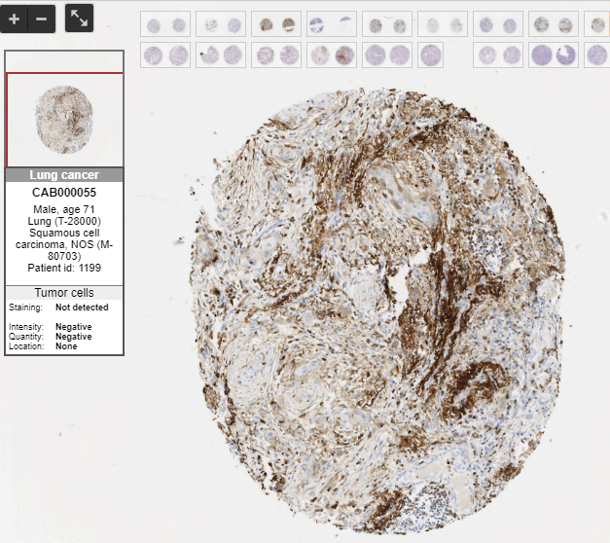
PATHOLOGY ATLAS
Informazioni relative ai singoli geni come marker prognostici, in particolare in relazione a cancro
Centinaia di slides istologiche con marcatura del gene di interesse
E’ possibile esplorare se e a che livello una data proteina è prodotta in un determinato tipo di cancro e se c’è una associazione con la progressione della malattia

